Slide 1

Питання №1
Європейські стандарти журналістики: якими вони є, як ви їх розумієте?
Наведіть приклади дотримання та недотримання стандартів у місцевих ЗМІ.
Команда Конотопської гімназії
«Ерудит»

Slide 2

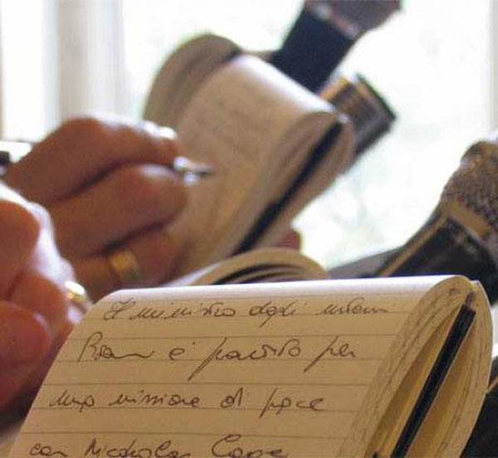
Стандарт – приклад, еталон, модель, загальноприйнятий набір правил.

Slide 3

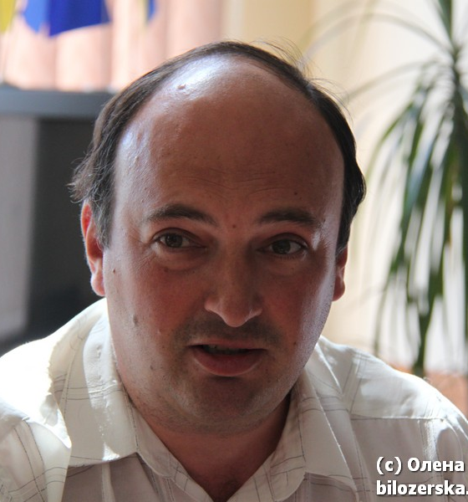
М. Поліщук:
«західні стандарти» є такими ж ефемерними, як і, приміром, комуністичне суспільство чи лінія обрію…»

Slide 4
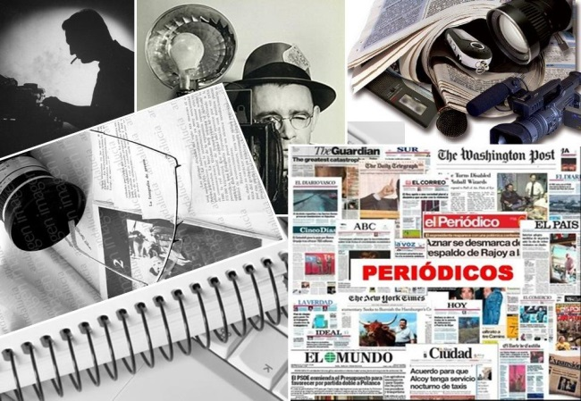
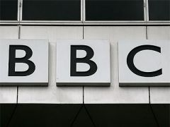
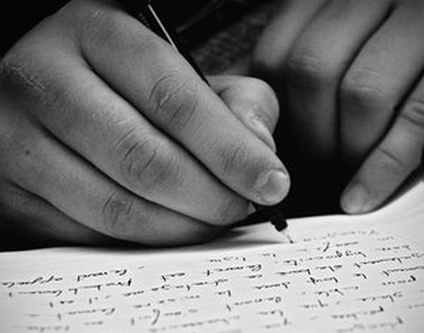
«Засади редакційної політики інформаційних редакцій громадського мовлення»:
європейські стандарти включають у себе стандарти інформаційної журналістики (оперативність, точність, достовірність, збалансованість, повнота, простота подачі інформації, відокремлення фактів від новин), головні етичні принципи, засади взаємодії та співпраці творчих і виробничих стандартів громадського мовлення;
навчальний посібник «Засоби масової інформації: професійні стандарти, етика та законодавчі норми» «європейські стандарти» називають просто «професійними стандартами»;
Британська Радіомовна корпорація (BBC), яка перша почала працювати на засадах публічного мовлення та чітко визначила стандарти професійної діяльності журналіста.

Slide 5
Наша команда розуміє «європейські стандарти журналістики» як ряд правил, яких журналістам слід дотримуватися для того, щоб слугувати своїй єдиній цілі: журналісти мають піклуватися не лише про швидкість подання інформації, а про її якість, а тобто достовірність, об′єктивність, чесність, неупередженість і т.п.

Slide 6
1.Оперативність.
2. Точність, достовірність.
3. Багатоманітність точок зору. Варто чітко розмежовувати об′єктивне та суб′єктивне.
4.Журналісти не залишають «білих плям».
5.Журналісти долучають кращих, різних, незалежних експертів.
6.Ввічлива републікація.
7.Фокус теми.
8.Дотримання стилю.
9.Грамотність.
10.Журналісти дбають про моральність їх повідомлень.
11. Журналісти уникають завдання образ та шкоди.
12. Журналісти поважають довіру своєї аудиторії та працюють у її інтересах.

Slide 7

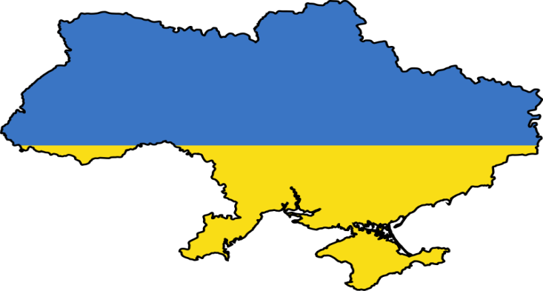

ст. 59 ЗУ «Про телебачення і радіомовлення»: баланс думок і точок зору; п. 1 Кодексу професійної етики українського журналіста: оперативність; ст. 5 ЗУ «Про інформацію»: достовірність, повнота представлення фактів та інформації з проблеми та точність; ст. 60 ЗУ «Про телебачення і радіомовлення»: відокремлення фактів від коментарів.

Slide 8
ПРИКЛАДИ
«Світло в кінці демографічного тунелю»
Газета «Сумщина»
«Поетичне двокнижжя Алли Миколаєнко»
Газета
«Конотопський край»

Slide 9

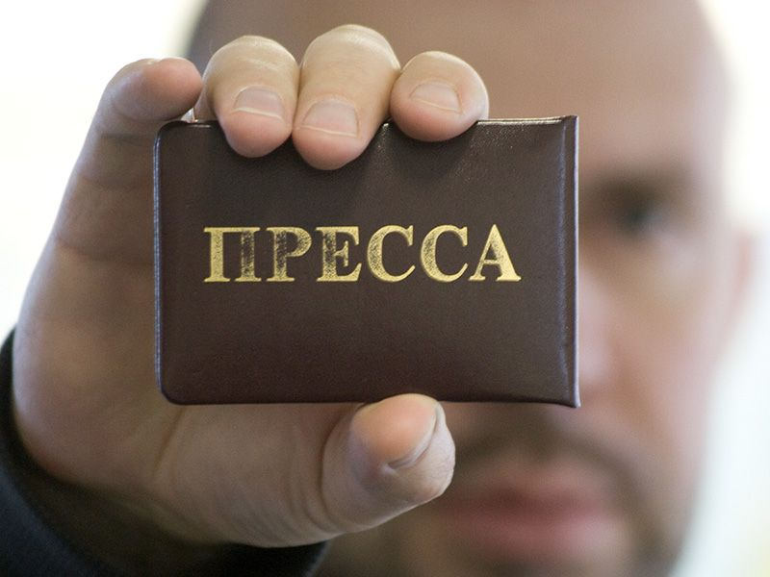
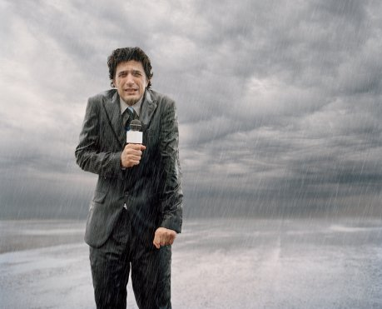

Від вміння дотримуватися базових стандартів журналістами залежить в кінцевому результаті формування в багатомільйонної аудиторії правдивого й об’єктивного чи потворного й хибного уявлення про події в Україні та світі, про їхні результати чи наслідки для розвитку суспільства; вони формують і громадську думку загалом, визначають загальну атмосферу і тенденції суспільного розвитку чи занепаду.

Slide 10
ДЯКУЄМО ЗА УВАГУ!!!

